Slide 1
災害時における要配慮者への避難行動支援について
京都府危機管理部災害対策課
Notes:
こんにちは
京都府危機管理部の（氏名）と申します。
本日は、災害時における高齢者の方をはじめとした要配慮者への避難行動支援について、説明します。

Slide 2
1.昨年度の災害の概況
Notes:
はじめに、「昨年度の災害の概況」ということで、昨年度の災害について振り返ってみたいと思います。

Slide 3
大阪府北部の地震の状況
Notes:
昨年は、非常に自然災害の多い年でした。
今年の漢字に「災」が選ばれたくらいでした。
大阪府北部地震、平成３０年７月豪雨、台風１２号、２０号、２１号、２４号と、立て続けに京都府は６月半ばから災害により被害を受けました。
本日はこの中でも、「大阪府北部地震」、「平成３０年７月豪雨」、「平成３０年台風２１号」について、簡単に説明させてきます。
では、大阪府北部の地震について簡単に説明します。
発生は６月１８日の朝７時５８分。
京都市内でも震度５強の揺れを感じました。

Slide 4
大阪府北部の地震の状況
（平成３０年７月１７日現在）
人的被害 | 重傷 | １名（京都市１名）
 | 軽傷 | ２１名（京都市９名、宇治市２名、亀岡市１名、城陽市３名、向日市１名、 長岡京市２名、八幡市２名、宇治田原町１名）
住家被害 | 半壊 | ５棟（八幡市５棟）
 | 一部損壊 | ２，６７５棟（京都市３９５棟、宇治市５５棟、亀岡市１７棟、 城陽市２３２棟、向日市２０棟、長岡京市６５棟、 八幡市１，６５８棟、京田辺市２３棟、大山崎町１５４棟、 久御山町５１棟、精華町３棟、京丹波町２棟）
Notes:
この地震で、大阪でブロック塀の倒壊で小学生等が亡くなる痛ましい事故がございましたが、
京都府内でも、重傷１名、軽傷２１名、家屋被害約２，７００棟の被害が発生いたしました。

Slide 5
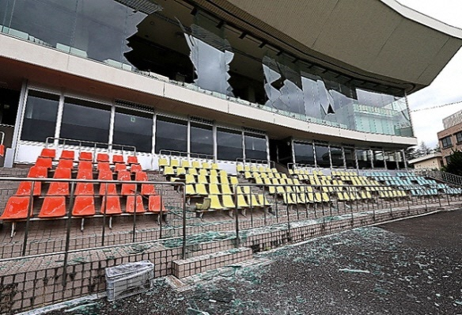
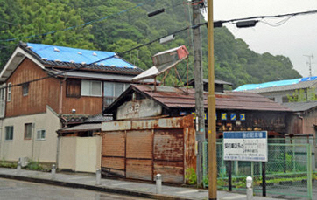
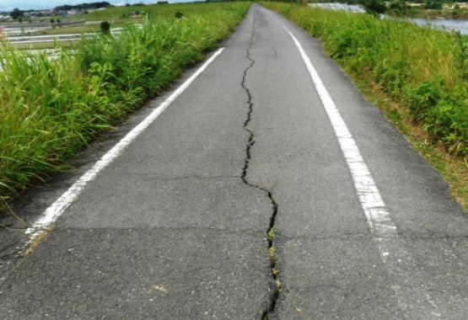
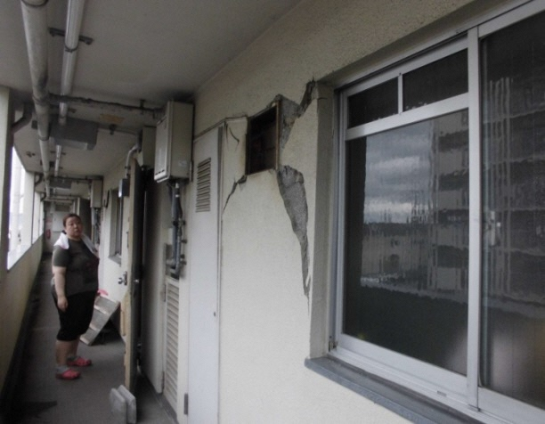
大阪府北部の地震の状況
■窓ガラスが破損した京都向日町競輪場（向日市）
■雨に備え損傷した屋根にブルーシートを被せた住宅（八幡市）
■京都八幡木津自転車道線に生じたクラック（八幡市）
■損傷した府営住宅男山美桜団地の壁（八幡市）
Notes:
向日市にある京都向日町競輪場では、大型窓ガラスの破損や特別観覧席の天井材の一部落下等の被害が報告されています。
また、八幡市の京都八幡木津自転車道に大きく亀裂が入りまいた。
同様の状況は天井川（天津神川（あまつかみがわ））、淀川等でも見られる
民家でも、地震で屋根瓦が破損したため、応急対策としてブルーシートで屋根を覆って、雨に備えている状況でした。
その他、
八幡市 石清水八幡宮：国指定史跡 灯籠 転倒
など、国宝２件、重要文化財２１件などに被害
また、パルスプラザやけいはんなプラザ等の府施設、竹田駅等の公共施設、府営住宅等で多くの被害がありました。
あらかじめ、住家の耐震対策や家具の固定が必要だと感じられた災害でした。

Slide 6
平成３０年７月豪雨の状況
■気象概要（京都地方気象台発表資料抜粋）
■大雨特別警報発表状況
発表時刻 | 対象市町村 | 大雨警報への切替時刻
７月６日（金） ２２：５０ | 福知山市、宮津市、京丹後市、与謝野町 | ７月７日（土）２１：２０
７月７日（土） ００：３５ | 舞鶴市、綾部市、伊根町
７月７日（土） ０６：４５ | 南丹市、京丹波町 | ７月７日（土）１８：３０
Notes:
次に平成３０年７月豪雨の状況です。
特徴としては、平成２５年以来府内２例目となる特別警報が発表され、大雨による被害が多発したことです。

Slide 7
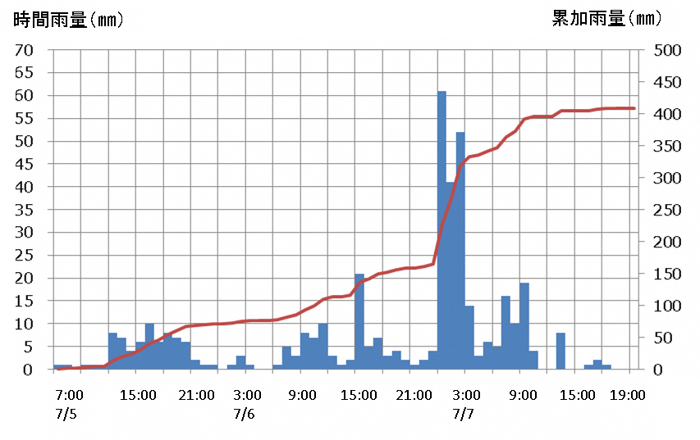
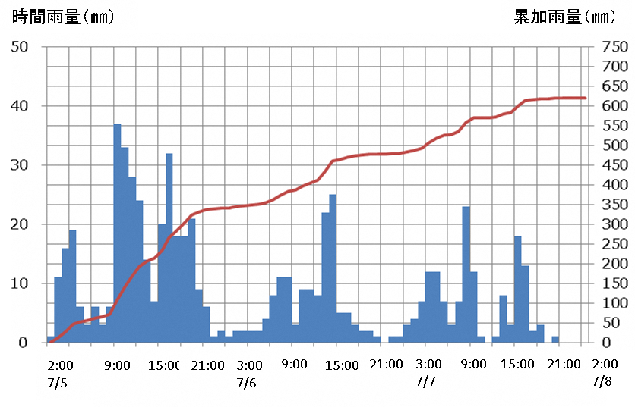
平成３０年７月豪雨の状況
○ 時間雨量(上位３か所)
雨量グラフ
最大時間雨量 ６１㎜
総雨量 ４０８㎜
最大時間雨量 ３７㎜
総雨量 ６２０㎜
Notes:
各地で時間雨量６０ｍｍ以上の雨が降り。総雨量も６００ｍｍを超えるなどの大雨
綾部市では、
７月７日 ０時３５分に大雨特別警報
１時の時間雨量６１ｍｍ、その後も猛烈な雨
その後すぐに土砂崩れ
線状降水帯の難しさ
早めの避難行動への反省

Slide 8
平成３０年７月豪雨の状況
（平成３０年８月21日現在）
人的被害 | 死者 | ５名（舞鶴市１名、綾部市３名、亀岡市１名）
 | 負傷者 | ７名（福知山市１名、綾部市１名、宮津市４名、久御山町１名）
住家被害 | 全壊 | １５棟（福知山市５棟、綾部市８棟、宮津市２棟）
 | 大規模半壊 | １棟（舞鶴市１棟）
 | 半壊 | ４９棟（福知山市３９棟、舞鶴市１棟、綾部市５棟、亀岡市２棟、京丹波町１棟、与謝野町１棟）
 | 一部損壊 | ６９棟（京都市北区６棟、左京区１棟、右京区７棟、舞鶴市２３棟、綾部市１２棟、宮津市４棟、 亀岡市８棟、京丹後市２棟、精華町３棟、与謝野町３棟）
 | 床上浸水 | ５３９棟（京都市北区３棟、西京区２棟、福知山市２０４棟、舞鶴市２３５棟、綾部市５４棟、 宮津市２４棟、亀岡市２棟、京丹後市７棟、京丹波町５棟、与謝野町３棟）
 | 床下浸水 | １，７３４棟（京都市北区８棟、福知山市４５８棟、舞鶴市５０７棟、綾部市２４３棟、 宮津市２５４棟、亀岡市４５棟、京丹後市６３棟、南丹市４棟、京丹波町１３棟、 伊根町１棟、与謝野町１３８棟）
孤立集落 (最大) | 丹後地域 | 伊根町 （全域）
 |  | 宮津市 （畑地区、由良地区、辛皮地区、府中地区）
 | 中丹地域 | 福知山市（大江町小原田地区・小谷地区、常願寺地区、中佐々木仏坂地区）
 |  | 舞鶴市 （小原地区大呂）
 |  | 綾部市 （古屋地区、八代町地区）
 | 南丹地域 | 京丹波町（上乙見集落）
 |  | 南丹市 （日吉町牧山）
Notes:
この大雨により、綾部市で３名、亀岡市で１名、舞鶴市で１名の５名の方がなくなられるなど、大きな被害となりました。
また、崩土により伊根町全域が孤立化するなど、１３地区が孤立しました。

Slide 9
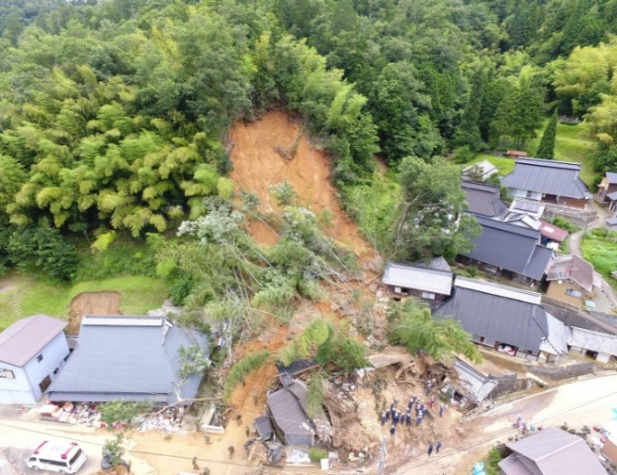
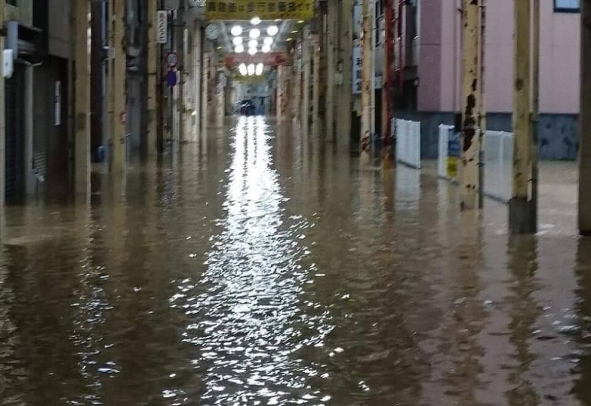
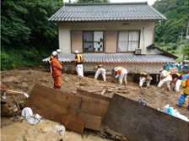
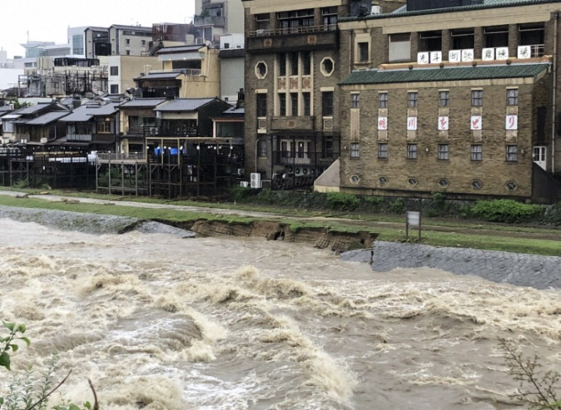
平成３０年７月豪雨の状況
■綾部市上杉町における土砂崩れ現場（３名が死亡）
■舞鶴市字堀上 真名井商店街における浸水被害
■舞鶴市城屋における土砂崩れ現場（１名が死亡）
■鴨川（三条大橋南側）における護岸の一部損壊
Notes:
住家が土石流にのまれる、内水氾濫により床上浸水が生じるなど、多くの被害をもたらしました

Slide 10
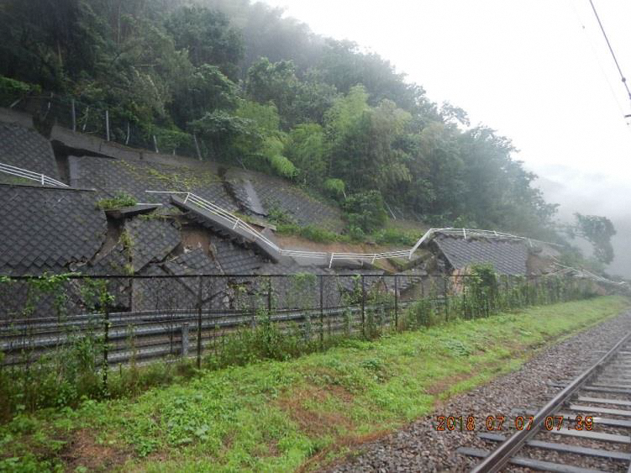
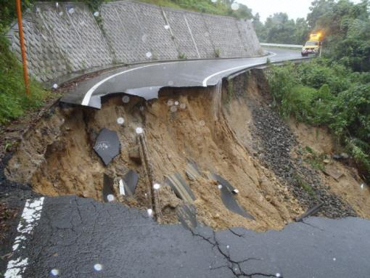
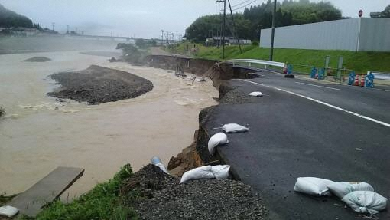
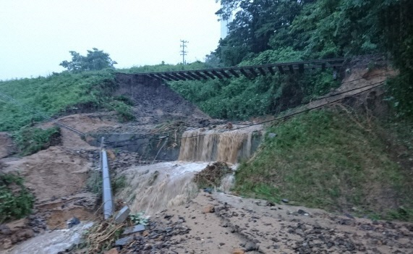
平成３０年７月豪雨の状況
■国道２７号（舞鶴市真倉）における法面崩壊
■舞鶴宮津線（宮津市皆原）における路肩欠壊
■綾部大江宮津線（福知山市大江町関）における路肩欠壊
■栗田～宮津間における京都丹後鉄道の路盤流出
Notes:
公共施設でも
国道２７号 舞鶴市真倉（まぐら）や京都タンゴ鉄道 （栗田～宮津間）等で土砂崩れが発生しました。

Slide 11
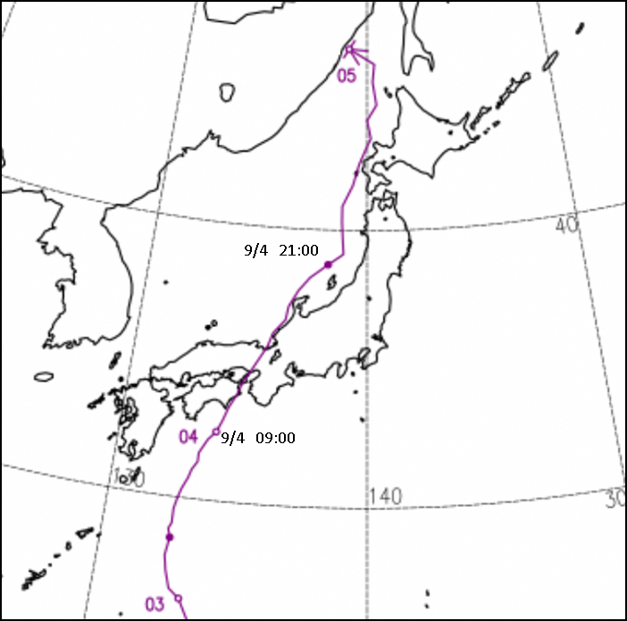
平成３０年台風第２１号の状況
○ 時間雨量(上位３か所)
観測所 | 時間雨量 | 観測時間
四ッ谷 （南丹市） | 56mm | 9/4 14:00～15:00
原地（水資）（京都市左京区) | 53mm | 9/4 14:00～15:00
宇津（水資）（京都市右京区) | 51mm | 9/4 14:00～15:00
○ 累加雨量(上位３か所)
観測所 | 累加雨量 | 降雨時間
榎 （南丹市） | 113mm | 9/4 19:00～9/5 00:00
園部（国） （南丹市） | 108mm | 9/4 19:00～9/5 00:00
田歌 （南丹市） | 107mm | 9/4 19:00～9/5 01:00
○ 記録的短時間大雨情報
観測場所 | 時間雨量 | 発表時刻
京都市左京区 | 約100mm | 9/4 14:58
○ 最大瞬間風速
市町村（観測地点名） | 最大瞬間風速 | 備 考
京都市中京区 （京都） | 39.4m/s | 観測史上２番目
京田辺市 (京田辺) | 34.4m/s | 観測史上最大
南丹市 （美山) | 28.1m/s | 観測史上最大
南丹市 （園部） | 27.1m/s | 観測史上最大
Notes:
最後に平成３０年台風２１号についてです。
特徴は各地で記録的な暴風が吹き荒れたことで、京都市中京区では室戸台風以降 戦後最大となる３９．４ｍ／ｓ 瞬間最大風速を記録しました。
また、京田辺、美山、園部では観測史上最大の瞬間風速を記録しました。

Slide 12
平成３０年台風第２１号及び９月７日からの大雨の状況
台風第２１号の状況（京都地方気象台発表資料）
９月７日からの大雨の状況（京都地方気象台発表資料）
○人的被害：重傷３名、軽傷５７名
○住家被害：全壊４棟、大規模半壊３棟、半壊４０棟、
一部損壊７，２６１棟、床上浸水１０棟（１１月１日時点）
Notes:
被害は台風直後に西日本に前線が停滞したため、この大雨被害も含めて発表しておりますが、
人的被害としては
・風にあおられて転倒
・自転車、バイクで転倒
・車の横転
・窓ガラス、シャッター、ドアの破損による怪我
・突風でいきなり開いたドアによる負傷
・飛んできた瓦や看板等による怪我
等により、重傷3名、軽傷57名の方が怪我をされました。
また、暴風により屋根の破損が多く発生し、これらの被害は約7300棟に及びました。

Slide 13
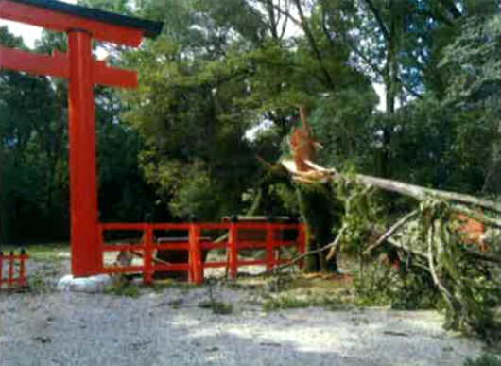
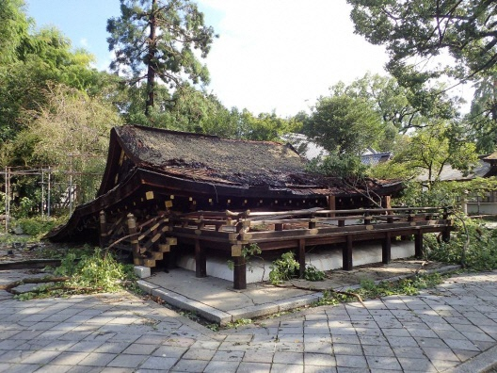
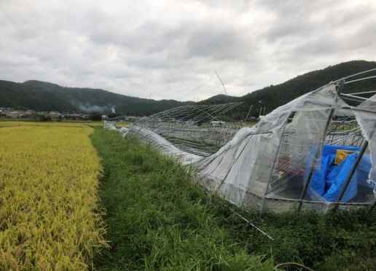
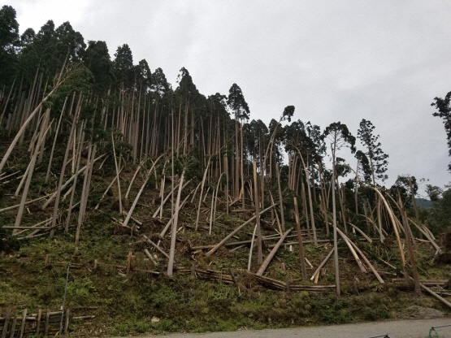
平成３０年台風第２１号の状況
■賀茂御祖神社（下鴨神社）境内における倒木（国史跡）
■平野神社拝殿倒壊（府指定建造物）
■パイプハウス被害（亀岡市曽我部町）
■強風による北山杉の倒伏（京都市左京区）
Notes:
左上：下鴨神社境内の倒木
右上：平野神社拝殿の崩壊
この台風では府内の文化財にも大きな被害を与えました。
１５４社寺で被害が発生し、国宝１４ 重要文化財１０５を含む３１２件の文化財に被害が発生しました。
また、農林水産業にも多きな被害が発生しました。
左下 パイプハウスの倒壊状況、右下が倒木被害の状況となっております。
１１月１日時点で２１３１棟
農作物 ８６．７ｈａ
林業 １１６３ｈａ ５９０カ所 倒木被害が発生しました。
さらに大規模かつ長期にわたる停電が発生しました。
９月４日 関西電力管内 約１６８万件 のべ２２５万件で停電
府内 １７万４千件
９月２０日まで２週間続きました

Slide 14
２.国（中央省庁）の取り組み
Notes:
次に、これらの災害、特に７月豪雨を受けて、国では検証が行われました。
その概要について、簡単に説明します。

Slide 15
国による課題検証（課題と対策）
出典：平成30年7月豪雨を踏まえた 水害・土砂災害からの避難のあり方について（報告）【概要版】
平成30年７月豪雨による水害・土砂災害からの避難に関するワーキンググループ
Notes:
京都府でも同じでしたが、避難勧告や避難指示、高齢者等避難準備を出しても、多くの住民が避難行動を取りませんでした。
また、突発的に発生する災害に対して、行政主体のハード・ソフト対策に限界があることも検証されました。
これを受けて、住民の方々が「自らの命は自らで守る」意識のもと、行政は「住民の方が適切に避難行動をとれるよう支援」するというように、方向転換がされようとしています。

Slide 16
国による課題検証（課題と対策）
出典：平成30年7月豪雨を踏まえた 水害・土砂災害からの避難のあり方について（報告）【概要版】
平成30年７月豪雨による水害・土砂災害からの避難に関するワーキンググループ
Notes:
そのなかで、高齢者等への避難行動を支援できるように、防災と福祉部局が連携し、取り組みを進めていくように示されているところです。

Slide 17
国による課題検証（課題と対策）
出典：平成30年7月豪雨を踏まえた 水害・土砂災害からの避難のあり方について（報告）【概要版】
平成30年７月豪雨による水害・土砂災害からの避難に関するワーキンググループ
Notes:
では、いつ避難すれば良いのかという点ですが
今月から、警戒レベルを付けて、市町村が避難情報等を発令することになりました。
基本的には、高齢者等、避難に時間を要する方々については、警戒レベル３「避難準備・高齢者等避難開始」のタイミングで避難いただくようにしています。

Slide 18
３.京都府の取り組み
Notes:
国と同様に、京都府でも頻発する自然災害を受けて、検証を行いました。

Slide 19
検証結果を踏まえた対応
〇昨年、頻発した災害への対応について、災害対応の総合的な検証会議（平成30年10月～）を設置し、課題検証を実施
〇今後の対応について検討した主な結果は、以下のとおり
課題 |  | 主な対応 | 概 要
1 | 住民避難誘導 | 避難行動タイムラインの作成と避難勧告等の見直し | 避難行動タイムラインの作成促進と避難を誘導する声掛け人材の育成、警戒レベルを用いた避難勧告等の発令
2 | 防災・減災対策 | ダムの洪水調節と情報提供の充実、内水対策 | 事前放流目標水位引き下げによる容量確保、緊急速報メール等を活用した情報伝達、由良川流域の内水対策推進
3 | 防災体制強化 | 職員の危機管理スキル向上 | 災害時応急対応業務マニュアルの策定と運用訓練の実施
4 | 道路通行規制 | 高速道路の通行規制解除と情報提供 | 通行規制の段階的解除、道路利用者への情報提供の充実
5 | 帰宅困難者対策 | ルール策定、外国人旅行者への情報提供等 | 事業所等の帰宅困難者対応ルール作成の促進、交通機関の運行状況等を多言語化でリアルタイムに情報提供
6 | 停電・暴風対策 | 停電情報の共有と早期復帰、農業被害対策 | 優先復旧対象となる重要施設リスト作成、非常用発電機の確保、パイプハウス等の暴風対策の推進
7 | 地震防災対策 | 住宅、ブロック塀の耐震化等、迅速な被災者住宅支援 | 住宅耐震化とブロック塀の除却、改修促進等
Notes:
検証を実施
課題として１～７がある
そのなかでも（１を読み上げ）について、今回、説明

Slide 20
平成30年７月豪雨時における
京都府での住民避難の状況
自治体により発令された
避難勧告等の対象人数
約６０万人
実際に避難した住民
約４千人
自治体から避難情報が出されたにもかかわらず
避難したのは、わずか約０．０７％の住民
Notes:
先ほど述べたように、京都府でも避難したのは約０．０７％

Slide 21
国による課題検証（課題と対策）
周囲による呼びかけ
による避難 約30％
行政からの避難勧告等によらずに避難
行政からの避難勧告等によらずに避難 約30％
出典：「【参考資料３】平成30年7月豪雨における課題・実態」pp16から作成
平成30年12月平成30年７月豪雨による水害・土砂災害からの避難に関するワーキンググループ
Notes:
避難に当たっては、行政からの避難情報も大切ですが、周囲による呼びかけで避難する人も、同じくらいたくさんいる。（表の内容を口頭で説明）
高齢者等の方々へは、ケアマネージャー様をはじめとし、みなさまからの声かけいただきますよう、ご協力をお願いします。

Slide 22
災害にそなえて
災害時における要配慮者名簿・個別避難計画の作成推進
○要配慮者名簿の情報が地域に行き渡るよう取組みを推進
封をした状態で保管した名簿をあらかじめ避難支援者等関係者のもとに配備しておき、発災時に避難支援者等関係者がそれらを取り出し避難支援等を行う
民生委員への提供の際に、担当する地区に不同意者の有無と、不同意者がいる場合はその人数を知らせている
○要配慮者の個別避難計画の作成を推進
避難行動要支援者、避難支援者等関係者、介護支援専門員や訪問介護士等との協力を促す
内閣府
紹介事例
Notes:
また、京都府では、地域における要配慮者の方が誰かを把握していただくよう、要配慮者名簿を作成いただくよう市町村にお願いしています。
あわせて、要配慮者の方々が災害時に避難できるよう、あらかじめ避難計画を個別に作成いただくよう、お願いしています。この時、より実効性のあるものにしたいと思いますので、皆様からのご助言もいただければと思いますので、ご協力をよろしくお願いいたします。

Slide 23
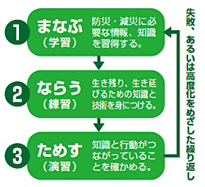
災害にそなえて
災害時の行動を、あらかじめ考えておく
○市役所・消防団・自主防災組織との連携
・避難や被害の状況を、どのように報告する？
○地域における防災訓練に参加してみる
・積極的に参加して、避難訓練・避難所生活等体験
・日頃やっていないことは災害時に実行できない
東京海上日動HP・日本赤十字社東京支部HPより
Notes:
また、あらかじめ、市役所や消防団等と連携し、災害時にどのように避難行動をとるべきか話し合いをすることも大切です。
さらに、訓練については、砂防課からの説明にもありましたように、行政が行う防災訓練や地域で行われる訓練に、施設全体として参加し、取り組むことも有用ですので、積極的な参加、実施をお願いします。

